Slide 1
Évolution du MCA et du TBM On simplifie, sans rien perdre
Architecture d’entreprise
JUIN 2024, architecture d’entreprise
Notes:
Objectif est de vous informer des changements et répondre aux questions
Défi de rendre le sujet palpitant…
On va faire un petit retour pour mettre tout le monde à niveau sur ce qu’est un MCA

Slide 2
AGENDA
MODÈLE DE Capacités d’affaires ET DE CAPACITÉS NUMÉRIQUES
1
Pourquoi un MCA-N
2
Quelques exemples…
3
Le MCA et les ajustements
Notes:
Niveau de confidentialité: Confidentiel

Slide 3







Pourquoi un MCA ?
Cadre structuré et commun dans lequel on identifie nos fonctions d’affaires (taxonomie)
Dirigeants -
C.A.
Partenaires
affaires
Chefs produits et architecture
Corpo –
Finances
Appro / GDC
AE-AD-AS
Conformité
Risque
LANGAGE COMMUN
Ce que fait l’entreprise
Fonctions d’affaires – Capacités d’affaires
Fonctions en support aux affaires
Capacités numériques
Source autoritaire – permets traçabilité
MODÈLE DE CAPACITÉ D’AFFAIRES (MCA)
Agnostique de la structure organisationnelle
Outil stratégique qui permet de planifier, évaluer, livrer et de gérer en continue les objectifs d’affaires à partir d’un langage commun.
Notes:
Que je sois en risque, en finance ou en architecture, on a besoin d’un langage commun…
Dimension AFFAIRE et NUMÉRIQUE

Slide 4
Cas d’usages, angle GTN …quelques exemples
Valoriser et optimiser les investissements TIC
Volet numérique
Produits
BILAN DE SANTÉ
FEUILLES
DE ROUTE
FUSIONS ET
INTÉGRATIONS
DE
PRIDUITS
ARCHITECTURES
CIBLES
INTÉGRÉES /
OPTIMISÉES
MCA / NUMÉRIQUE
Actifs
numériques
Volet corporatif
REDDITION
DE
COMPTE
PLANIFICATION
ANALYSE
FINANCIÈRE
VÉRIFICATION
INTERNE
LICENCES
CONTRATS
Notes:
Opportunités de travailler avec le MCA autant dans les aspects numériques, corporatifs que Affaire….

Slide 5























Répartition par capacité d’affaires
Portefeuille TN 2024
Légende
Capacité d’affaires
Cible 2024 (711,5)
Stratégie d’entreprise
Recherche & Innovation
Planification énergétique intégrée
Infrastructure énergétique
Conduite du Réseau
Interventions terrain
Gestion de l’énergie
Commercialisation
Chaque capacité N1 est ensuite découpée en portfolios de produits.
Chaîne de valeur Mission principale
- M$
3,6 M$
2,2 M$
26,4 M$
152,0 M$
31,3 M$
35,3 M$
23,4 M$
Portfolio Produit
Capacités numériques
361,2 M$
Chaîne de valeur
Soutien à la mission
Administration corporative
Services corporatifs
Ressources humaines
Santé, Sécurité et environnement
Finances
Approv. biens & services
Technologies de l’info et communications
10,1 M$
8,9 M$
12,2 M$
2,0 M$
4,9 M$
3,7 M$
34,3 M$
Notes:
Source budget : PF GTN_Export Revues_7nov_cible capacités affaires_nv taux.xlsx

Slide 6

Chaîne de valeur – Structure uniforme pour nos outils
CONTEXTE
Chaîne de valeur
Du GTN
Planifier
Développer
Livrer
Opérer
DIGITALISATION DU GTN
Capacités d’affaires du GTN
Outils
Outils
Outils
Outils
Stratégie TIC
Développement TIC
Livraison TIC
Opérations des TIC
Assistance aux utilisateurs TIC
Gouvernance TIC
Cybersécurité
Portefeuille TIC
Opérateur Télécom

Slide 7
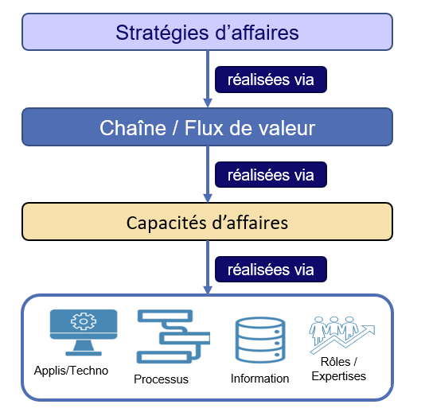
CAPACITÉS D’AFFAIRES
Alignement des investissements TIC à la stratégie de l’entreprise.
Exemple
1
Service à la clientèle
2
Service de branchement
3
Planification des interventions terrain
Service à la clientèle
Langage commun
MCA
4
SAP
CRM
Produits - capacité numériques
Équipes produits
Portefeuille
AE
RH
Appro
Finance
Direction
Vérification interne
Équipes de gouvernance
Architecture
Exploitation
Conformité / risque
Permet d’identifier les services rendus par les produits TIC dans la chaîne de valeur en support à la mission et aux objectifs de l’entreprise
Harmonisée, structurée, intégrée.
Utilisable par différents groupes d’affaires.
Suit un cadre de référence d’architecture d’entreprise
Documentée dans un référentiel qui permet la traçabilité entre les différents éléments.
Consulté pour de l’information à travers l’entreprise.
Construite par itération.
7
Hydro-Québec
Notes:
Stratégie d’affaire
FLUX DE VALEUR : REÇEVOIR UN SERVICE DE BRANCHEMENT
CAPACITÉ D’AFFAIRE : PLANIFICATION DES INTERVENTIONS TERRAIN – SERVICE À LA CLIENTÈLE
PROCESSUS D’AFFAIRE : PLANIFIER LES TRAVAUX
CAPACITÉ NUMÉRIQUE - sap

Slide 8
LE MCA-N et les ajustements apportés
Architecture d’entreprise
Notes:
Objectif est de vous informer des changements et répondre aux questions
Défi de rendre le sujet palpitant…
On va faire un petit retour pour mettre tout le monde à niveau sur ce qu’est un MCA

Slide 9
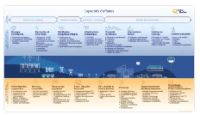
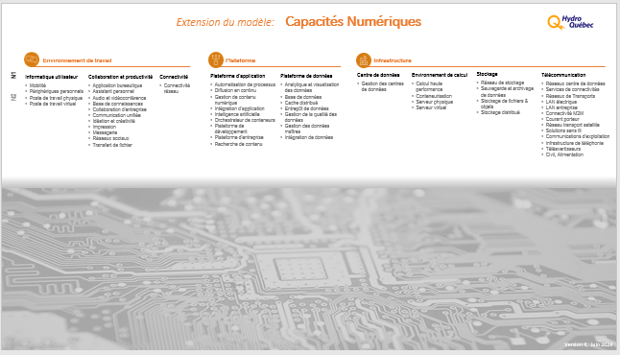
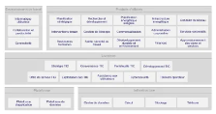
Contexte
Confusions avec 2 modèles séparés
Modèle des capacités d’affaires (MCA) vs « Technology Business Model » (TBM) pour le GTN.
Notions de ‘Lignes produits et de familles de produits’
Dédoublements de ‘capacités’ entre le TBM et MCA
On simplifie, sans rien perdre
Fusion des 2 modèles… sans rien perdre.
MCA
MCA-N
Capacités d’affaires
?
Nouveau
MCA
TBM
Famille de produits
Ligne de produits
Produits d’affaires
Produits corporatifs
Livraison
Nouvelle extension au MCA
Notes:
Mettre des exemples de à quoi ^ca sert… portefeuille, feuilles de routes, bilans de santé, optimisation des produits etc.

Slide 10
La fusion… autres simplifications
Les 3 sections axées sur le numérique du TBM (en rouge) sont dorénavant annexées au MCA -> CAPACITÉS NUMÉRIQUES
Environnement de travail;
Plateforme;
Infrastructure + cybersécurité;
La section « Livraison » du TBM, est abandonnée, puisqu’elle est déjà représentée dans le MCA (capacité en bas à droite)
On simplifie, sans rien perdre
On abandonne le TBM
MCA
Capacités d’affaires
Capacités numériques
Nouvelle extension au MCA
On abandonne aussi les termes: « Famille de produits » et « Ligne de produits »

Slide 11
Rouge = CAPACITÉS NUMÉRIQUES
Légende
Catégorie du TBM
Famille de produits
Ligne de produits
Taxonomie des produits GTN
Lien vers le format Excel du TBM
Environnement de travail
Produits d’affaires
Produits corporatifs
Informatique utilisateur
Mobilité
Périphériques personnels
Poste de travail physique
Poste de travail virtuel
Stratégie d’entreprise
Planification stratégique​
Développement des affaires​
Stratégie réglementaire​ & tarifaire
Infrastructure énergétique
Conception​
Portefeuille de projets​
Planification des projets​
Réalisation des projets​
Gestion des actifs
Planif. énergétique intégrée
Planification de​ l’évolution réseau ​
Stratégies d’investissements​
Gestion de l’offre et la demande …
Approvisionnement énergétique
Administration corporative
Gouvernance corporative​
Communications​
Relation avec les communautés ​
Affaires juridiques​
Risques et conformité​
Sécurité corporative​
Gestion de l’information
Services corporatifs
Services immobiliers​
Services de transport​
Services de soutien
Santé, sécurité et env.
Stratégies et risques SSE​
Développement durable et env.
Gestion de la performance​
Conformité SSE​
Gestion des événements SSE​
Opérations SSE​
Assistance en SSE
Collaboration et productivité
Application bureautique
Assistant personnel
Audio et vidéoconférence
Base de connaissances
Collaboration d'entreprise
Communication unifiée
Idéation et créativité
Impression
Messagerie
Réseaux sociaux
Transfert de fichier
Recherche et innovation
Stratégie de la R&D​
Partenariats de R&D​
Gouvernance des projets​
Recherche​
Propriété intellectuelle​
Développement​
Laboratoire​
Industrialisation
Interventions terrain
Planification opérationnelle​
Logistique opérationnelle​
Réalisation des interventions​
Finances
Stratégie financière​
Comptabilité financière​
Comptabilité de gestion​
Paie​
Dépenses et comptes fournisseurs​
Comptes clients​
Régime de retraite​
Trésorerie et opérations​ bancaires ​
Contrôle financier
Conduite du réseau
Planification opérationnelle​
Production​
Transport​
Distribution​
Stockage de l’énergie​
Ressources énergétiques décentralisées​
Prévision de la demande​
Gestion des indisponibilités & retraits
Approvisionnement des biens et services
Stratégie d’approvisionnement​
Acquisition des biens​ et services​
Relation fournisseurs​
Gestion des contrats​
Gestion des inventaires​
Logistiques et distribution
Ressources humaines
Stratégie des RH​
Recrutement ​
Développement des RH​
Conditions et relations​
travail​
Administration des RH​
Service aux employés​ et retraités
Commercialisation
Service à la clientèle​
Marketing​
Ventes​
Facturation​
Transactions énergétiques​
Gestion de l’énergie
Mesurage de l’énergie​
Surveillance de l’énergie​
Optimisation de l’utilisation de l'énergie
Connectivité
Connectivité réseau
Livraison
Stratégie TIC
Planification stratégique TIC
Architecture d'entreprise TIC
Vigie et innovation TIC
Gouvernance TIC
Encadrements des TIC
Gestion des fournisseurs TIC
Gestion financière des TIC
Gouvernance d'architecture TIC
Gouvernance des données …
Risques et conformités TIC
Portefeuille TIC
Portefeuille des produits TIC
Portefeuille de projets TIC
Gestion de la capacité d'exécution
Développement TIC
Conception de solutions
Planification du développement
Gestion du développement
Gestion des tests
Livraison de solutions
Exploitation TIC
Gestion des services TIC
Gestion capacité & performance​
Configurations​ & ordonnancement
Gestion des actifs TIC
Surveillance des TIC
Gestion des évènements
Assistance aux utilisateurs
Centre d'assistance TIC
Supports des produits TIC
Cybersécurité
Identité authentification et autorisation
Risques de cybersécurité​
Vulnérabilités et menaces​
Protection des données
Protection des réseaux ​
Surveillance et réponse aux incidents
Opérateur télécom
Planification du réseau
Conception du réseau
Maintenance du réseau
Topologie et inventaire du réseau
Plateforme
Infrastructure
Plateforme d’application
Automatisation de processus
Diffusion en continu
Gestion de contenu numérique
Intégration d'application
Intelligence artificielle
Orchestrateur de conteneurs
Plateforme de développement
Plateforme d'entreprise
Recherche de contenu
Plateforme de données
Analytique et visualisation des données
Base de données
Cache distribué
Entrepôt de données
Gestion de la qualité des données
Gestion des données maîtres
Intégration de données
Centre de données
Gestion des centres de données
Environnement de calcul
Calcul haute performance
Conteneurisation
Serveur physique
Serveur virtuel
Stockage
Réseau de stockage
Sauvegarde et archivage de données
Stockage de fichiers & objets
Stockage distribué
Télécommunication
Réseaux centre de données
Services de connectivités
Réseaux de Transports
LAN électrique​
LAN entreprise
Connectivité M2M
Courant porteur
Réseau transport satellite
Solutions sans fil
Communications d'exploitation
Infrastructure de téléphonie
Téléavertisseurs
Civil, Alimentation

Slide 12

















Capacités d’affaires
Chaîne de valeur
Élaborer des stratégies
Prioriser et planifier
Concevoir et construire
Exploiter et commercialiser
Stratégie d’entreprise
Recherche et Innovation
Planification énergétique intégrée
Infrastructure énergétique
Conduite du Réseau
Interventions terrain
Gestion de l’énergie
Commercialisation
N2 N1
Planification stratégique
Développement des affaires
Stratégie réglementaire et tarifaire
Stratégie de la R&D
Partenariats de R&D
Gouvernance des projets
Recherche
Propriété intellectuelle
Développement
Laboratoire
Industrialisation
Planification de l’évolution du réseau
Stratégies d’investissements
Gestion de l’offre et la demande énergétique
Approvisionnement énergétique
Conception
Portefeuille de projets
Planification des projets
Réalisation des projets
Gestion des actifs
Planification opérationnelle
Production
Transport
Distribution
Stockage de l’énergie
Ressources énergétiques décentralisées
Prévision de la demande
Gestion des indisponibilités et retraits
Planification opérationnelle
Logistique opérationnelle
Réalisation des interventions
Mesurage de l’énergie
Surveillance de l’énergie
Optimisation de l'utilisation de l'énergie
Service à la clientèle
Marketing
Ventes
Facturation
Transactions énergétiques
Capacités d’affaires
mission principale
Administration corporative
Services corporatifs
Ressources humaines
Santé, Sécurité et environnement
Finances
Approvisionnement des biens et services
Technologies de l’information et des communications
N2 N1
Capacités d’affaires
soutien à la mission
Gouvernance corporative
Communications
Relation avec les communautés
Affaires juridiques
Risques et conformité
Sécurité corporative
Gestion de l’information
Services immobiliers
Services de transport
Services de soutien
Stratégie des RH
Recrutement
Développement des RH
Conditions et relations travail
Administration des RH
Service aux employés et retraités
Stratégies et risques SSE
Développement durable et environnement
Gestion de la performance
Conformité SSE
Gestion des événements SSE
Opérations SSE
Assistance en SSE
Stratégie financière
Comptabilité financière
Comptabilité de gestion
Paie
Dépenses et comptes fournisseurs
Comptes clients
Régime de retraite
Trésorerie et opérations bancaires
Contrôle financier
Stratégie d’approvisionnement
Acquisition des biens et services
Relation fournisseurs
Gestion des contrats
Gestion des inventaires
Logistiques et distribution
Stratégie des TIC
Gouvernance des TIC
Portefeuille TIC
Développement des TIC
Exploitation des TIC
Assistance aux utilisateurs
Opération cybersécurité
Opérateur Télécommunication
Version 4, Juin 2024

Slide 13



Extension du modèle: Capacités Numériques
Environnement de travail
Plateforme
Protection numérique
Infrastructure
Informatique utilisateur
Mobilité
Périphériques personnels
Poste de travail physique
Poste de travail virtuel
Collaboration et productivité
Application bureautique
Assistant personnel
Audio et vidéoconférence
Base de connaissances
Collaboration d'entreprise
Communication unifiée
Idéation et créativité
Impression
Messagerie
Réseaux sociaux
Transfert de fichier
Plateforme d’application
Automatisation de processus
Diffusion en continu
Gestion de contenu numérique
Intégration d'application
Intelligence artificielle
Orchestrateur de conteneurs
Plateforme de développement
Plateforme d'entreprise
Recherche de contenu
Plateforme de données
Analytique et visualisation des données
Base de données
Cache distribué
Entrepôt de données
Gestion de la qualité des données
Gestion des données maîtres
Intégration de données
Cybersécurité
Identité authentification et autorisation
Risques de cybersécurité​
Vulnérabilités et menaces​
Protection des données
Protection des réseaux ​
Surveillance et réponse aux incidents
Environnement de calcul
Calcul haute performance
Conteneurisation
Serveur physique
Serveur virtuel
Stockage
Réseau de stockage
Sauvegarde et archivage de données
Stockage de fichiers & objets
Stockage distribué
Télécommunication
Réseaux centre de données
Services de connectivités
Réseaux de Transports
LAN électrique​
LAN entreprise
Connectivité M2M
Courant porteur
Réseau transport satellite
Solutions sans fil
Communications d'exploitation
Infrastructure de téléphonie
Téléavertisseurs
Civil, Alimentation
N2 N1
Connectivité
Connectivité réseau
Centre de données
Gestion des centres de données
Ajout d’une extension au MCA qui permet d’abandonner le TBM.
Version 3, Juin 2023
Version 4, Juin 2024

Slide 14
Prochaines étapes
Modèles de capacités d’affaires
Diffusion du modèle de capacités (Capsule vidéo et matériel visuel)
Au GTN
Rapidement parcourir le modèle avec les équipes ‘produits’
Ajustements sur le site ‘sharepoint’ de communication
Poursuite des ateliers pour le processus de portefeuille 2024
Poursuite des trajectoires d’affaires (Business) et feuilles de routes lignes de produits (GTN)
Poursuite du projet de déploiement des outils GTN
On simplifie, sans rien perdre

Slide 15
Merci

Slide 17
ANNEXE
Description des capacités d’affaires

Slide 18
Description des composants du modèle
Capacité N1 | Capacité N2 | Description | Inclus
Stratégie d’entreprise | Planification stratégique | Capacité à identifier les éléments stratégiques pour mener l’entreprise à des objectifs nécessaires pour livrer la valeur à moyen et long terme | Vigie technologique et intelligence de marché Évolution organisationnelle et de l’entreprise
 | Développement des affaires | Capacité à identifier/évaluer des nouvelles opportunités d'affaires (produits, services, fusion/acquisition et partenariat/ententes contractuelles) pour accélérer la transition énergétique, stimuler l’économie (générer de nouveaux revenus ou diminuer les coûts). | Opportunité de croissance – marchés voisins Promotion des attributs environnementaux Création de valeur résultant des projets énergivores
 | Stratégie réglementaire et tarifaire | Capacité d’élaborer et/ou d’adapter les stratégies législatives, réglementaires et tarifaires en support à l’atteinte des objectifs stratégiques de l’entreprise et aux besoins de la transition énergétique. | Mécanismes réglementaires/gouvernance
Recherche et Innovation | Stratégie de la R&D | Capacité à développer la feuille de route des initiatives de recherches et d’innovations pour supporter la stratégie et objectifs de l’entreprise | Vigie technologique et intelligence de marché
 | Partenariats de R&D | Capacité à développer et intégrer les partenaires d’affaires appropriés aux initiatives de recherche et d’innovation
 | Gouvernance des projets | Capacité pour assurer que la « Stratégie de la RD » est réalisé tel qu’escomptés par les projets et selon la méthodologie de projets | Portefeuille de projets
 | Recherche | Capacité pour démontrer/qualifier les opportunités à développer des solutions innovatrices pour ajouter de la valeur pour HQ, le Québec et les clients.
 | Propriété intellectuelle | Capacité pour gérer le cycle de vie des propriétés intellectuelles
 | Développement | Capacité à développer des prototypes de solutions pour innover
 | Laboratoire | Capacité mettre en place et maintenir les laboratoires nécessaires pour supporter les besoins des projets de recherches | Simulation
 | Industrialisation | Capacité à collaborer à la mise en place des prototypes concluants en production
Planification énergétique Intégrée | Planification de l’évolution du réseau | Capacité de prévoir la demande d'électricité à moyen et long termes en fonction de la demande historique ainsi que des facteurs socio-économiques, démographiques et tendances météorologiques. | Bilan de puissance long terme Modèle intégrateur
 | Stratégies d’investissements | Capacité d’allouer le capital en fonction des exigences de l’évolution du réseau. | Enveloppe capex/opex
 | Gestion de l’offre et la demande énergétique | Capacité d’émettre les demandes d’achats d’énergie sur les marchés en fonction de l’écart entre la capacité et la demande. | Appel au marché Partenariat
 | Approvisionnement énergétique | Capacité d’identifier les sources d'énergie (type et quantité, producteurs privés vs parc production HQ) contribuant au portefeuille énergétique HQ en fonction de la demande (domestique et marché exportation) et des objectifs de décarbonation | Puissance Services complémentaires
Infrastructure énergétique | Portefeuille de projets | Capacité à identifier et prioriser les projets d'évolution et de maintenance du système énergétique | Priorisation Enveloppes budgétaires
 | Conception | Capacité à concevoir et modéliser des actifs. | Plans d’ingénierie, Homologation Requis pour demande d’achat (acquisition) Gestion de l’information technique
 | Planification des projets | Capacité à planifier des projets en termes d’investissements et d’échéancier pour la réalisation.
 | Réalisation des projets | Capacité à réaliser des projets de bout en bout jusqu’à la livraison d’actifs. | Projets pilotes ou vitrines technologiques en lien avec l’efficacité énergétique et la gestion de l’énergie
 | Gestion des actifs | Capacité à définir et gérer le cycle de vie des actifs, incluant la gestion de risques, ainsi que l’évaluation de la performance. | Modélisation et simulation Stratégie et planification de la maintenance

Slide 19
Description des composants du modèle
Capacité N1 | Capacité N2 | Description | Inclus
Conduite du Réseau | Planification opérationnelle | Capacité à planifier et gérer la production et les mouvements d’énergie dans l’ensemble du système énergétique. | Conscience situationnelle Planification de l’exploitation du système énergétique
 | Production | Capacité de prise en charge des installations de production afin de générer l’énergie pour la fournir dans le système énergétique. NOTE: Nonobstant « Une Hydro », il est nécessaire d’identifier les talent, processus et outils utilisés spécifiquement pour la production. | Acquisition de données, manœuvres des installations et configuration des actifs Performance, stabilité et fiabilité des installations Planification de la production (gestion hydrique et planification moyen terme)
 | Transport | Capacité de prise en charge du transport de l’énergie sur le réseau de transport principal. NOTE: Nonobstant « Une Hydro », il est nécessaire d’identifier les talent, processus et outils utilisés spécifiquement pour le transport. | Acquisition données, configuration/manoeuvres, commandes sur le réseau de transport principal (RTP), automatismes Performance, stabilité et fiabilité du réseau
 | Distribution | Capacité de prise en charge du transport de l’énergie sur le réseau non principal. NOTE: Nonobstant « Une Hydro », il est nécessaire d’identifier les talent, processus et outils utilisés spécifiquement pour la distribution. | Acquisition données, configuration/manoeuvres, commandes sur le réseau de transport non principal (non-RTP), automatismes Performance, stabilité et fiabilité du réseau
 | Stockage de l’énergie | Capacité à gérer la gestion du stockage d’énergie selon les besoins
 | Ressources énergétiques décentralisées | Capacité à implanter et opérationnaliser les solutions de « Ressources Énergétiques Décentralisées ». | Acquisition données, configuration/manœuvre, commandes sur les DERMS Centrale virtuelle (VPP) Client producteur
 | Prévision de la demande | Capacité à prévoir la demande en temps réel, les achats court terme, la planification de la pointe en fonction des prévisions météorologiques. | Prévision météorologique Prévision de la tension Prévision de la production Prévision de la demande
 | Gestion des indisponibilités et retraits | Capacité à prendre en charge les indisponibilités et retraits afin d’assurer le retour du service et documenter la résolution. | Gestion des pannes électriques Mesures d’urgence opérationnelles
Interventions terrain | Planification opérationnelle | Capacité à identifier, planifier, préparer et ordonnancer les besoins globaux de interventions terrains. | Ordonnancement des travaux Gestion de la capacité de la main d’œuvre, incluant l’expertise Requis matériel, route, géolocalisation, etc.
 | Logistique opérationnelle | Capacité à détailler et préparer les requis pour la réalisation des interventions terrain. | Préparation des travaux Préparation et réservation du matériel (kitting)
 | Réalisation des interventions | Capacité à effectuer les divers type d’interventions terrain. | Opérations, inspections et maintenance des actifs

Slide 20
Description des composants du modèle
Capacité N1 | Capacité N2 | Description | Inclus
Gestion de l’énergie | Mesurage de l’énergie | Capacité à capturer la consommation d’énergie et produire des rapports à partir d’indicateurs. | Collecte, configuration, commandes, gestion données Portait de consommation
 | Surveillance de l’énergie | Capacité à surveiller et identifier les variations/anomalies de consommation | Surveillance des anomalies. Surveillance des panne. Détection des fraude.
 | Optimisation de l'utilisation de l'énergie | Capacité à développer, implanter et opérationnaliser des solutions d’optimisations de l’énergie au-delà du compteur. | Gestion des habitudes de consommation Mise en application et gestion des programmes d’efficacité énergétique Maisons et industries intelligentes
Commercialisation | Service à la clientèle | Capacité à accompagner les clients dans leurs besoins. | Support multicanaux avec les clients
 | Marketing | Capacité à concevoir et promouvoir les différents produits, services et programmes HQ à la clientèle, | Programmes en efficacité énergétique, Gestion de la puissance Offre tarifaire Offre de décarbonation. Offre visant à modifier les habitudes de consommation Service d’accompagnement client sur les offres (Lab Hydro, Panel Hydro)
 | Ventes | Capacité à vendre les différents produits et services de HQ.
 | Facturation | Capacité à exécuter la facturation en continue des produits et services HQ (facturer, recouvrer, encaisser)
 | Transactions énergétiques | Capacité à réaliser les transactions énergétiques au parquet pour acquérir ou vendre des lots d’électricité en fonction de la demande instantanée. | Parquet énergétique

Slide 21
Description des composants du modèle
Capacité N1 | Capacité N2 | Description | Inclus
Administration corporative | Gouvernance corporative | Capacité à protéger les droits et les intérêts de notre actionnaire et parties prenantes de l’entreprise de sorte qu’elle soit responsable et équitable.
 | Communications | Capacité à gérer les communications (internes et externes), des relations avec les parties prenantes et de l'image de marque de HQ.
 | Relation avec les communautés | Capacité à accroître et entretenir la concertation avec les communautés et à créer des partenariats | Acceptabilité sociale Municipalité Communautés autochtones
 | Affaires juridiques | Capacité à fournir des services et des conseils pour que les objectifs de l’entreprise soient réalisés dans le respect des obligations juridiques de HQ
 | Risques et conformité | Capacité à identifier les risques et non-conformités, à définir les mesure nécessaire pour les mitiger et du respect des lois et normes dans l’entreprise.
 | Sécurité corporative | Capacité à contrôler l’accès et la détection d'intrusion pour sécuriser et protéger les installations, le matériel et l'équipement, en assurant un environnement sûr aux employés. | Enquête de sécurité et de fraude
 | Gestion de l’information | Capacité à encadrer et faciliter la gestion efficace de l'information de l’organisation, depuis sa planification, production, conservation, jusqu’à son élimination.
Services corporatifs | Services immobiliers | Capacité à gérer le parc immobilier d’Hydro-Québec. | Entretien, aménagement et exploitation des bâtiments Pérennité des bâtiments Réalisation des projets de bâtiments Gestion, optimisation et aménagement des espaces
 | Services de transport | Capacité à gérer le parc de véhicules et de matériel roulant ainsi qu’à offrir des services de transport. | Véhicules terrestres Service de transport aérien La gestion du cycle de vie d’un véhicule (acquisition, modifier et se départir d’un véhicule) Les prêts et la location des véhicules L’approvisionnement et le ravitaillement en carburant routier
 | Services de soutien | Capacité à fournir des services administratifs à l’ensemble de l’entreprise. | Service d’hébergement et de gestion alimentaire Service de génératrice d’urgences et d’énergies auxiliaires Service de courrier
Ressources humaines | Stratégie des RH | Capacité à établir les orientations stratégiques en matière de ressources humaines (règles et politiques). | Équité, diversité inclusion, régionalisation
 | Recrutement | Capacité à fournir les services de gestion des offres d'emploi, appel de candidatures, sélections et embauche.
 | Développement des RH | Capacité à fournir les services de gestion de la performance, développement des compétences et formation. | Évolution de carrière
 | Conditions et relations travail | Capacité à développer les conditions de travail, la rémunération, les bénéfices, la reconnaissance et rétention et à réaliser la gestion des relations de travail, syndicales, et des conflits.
 | Administration des RH | Capacité à gérer l'ensemble des pratiques de mises en œuvre pour administrer et mobiliser les RH impliquées dans les activités de l’entreprise | Relocalisations, séparations et retraites.
 | Service aux employés et retraités | Capacité à fournir les services d'assistance aux employés et retraités.

Slide 22
Description des composants du modèle
Capacité N1 | Capacité N2 | Description | Inclus
Santé, Sécurité et environnement | Stratégies et risques SSE | Capacité à définir les politiques, besoins, gestion des risques et ses systèmes de gestion.
 | Dév. durable et environnement | Capacité à développer et intégrer les critères environnementaux, sociaux et de gouvernance aux pratiques d’affaires et les risques associés au DDE.
 | Gestion de la performance SSE | Capacité à renforcer le leadership, contrôler et suivre la performance en santé et sécurité à l’aide d’indicateurs (interne et fournisseurs).
 | Conformité SSE | Capacité à coordonner et effectuer des audits, définir les mesures de rétroaction à entreprendre.
 | Gestion des événements SSE | Capacité à fournir l’expertise et l’accompagnement dans l’analyse d’événements (enquêtes) et collaborer avec les instances externes, lorsque requis.
 | Opérations SSE | Capacité à appliquer les normes et encadrements en santé et sécurité.
 | Assistance en SSE | Capacité à fournir une expertise en santé et sécurité pour supporter et sensibiliser les employés aux aspects de SST à travers l’entreprise.
Finances | Stratégie financière | Capacité à élaborer un plan d’action pour financer durablement le développement des activités de l’entreprise et lui permettre d’atteindre son équilibre financier. | Planification financière
 | Comptabilité financière | Capacité à traiter les règles comptables nécessaires à l'élaboration des états financiers qui seront publiés par l'entreprise.
 | Comptabilité de gestion | Capacité à effectuer les calculs utiles pour appuyer les prises de décision au sein de l'entreprise. | La facturation interne Le suivi mensuel des coûts Les supports de coûts Les taux standards
 | Paie | Capacité de traiter la rémunération attribuée au personnel; incluant les retenus à la source.
 | Dépenses et comptes fournisseurs | Capacité de traiter les comptes pour rembourser les dépenses d'entreprise, d'employés et payer les fournisseurs.
 | Comptes clients | Capacité de traiter les comptes clients | Revenus ventes à l'exportation Exclus la facturation et l'encaissement
 | Régime de retraite | Capacité à gérer les calculs des cotisations de retraite et la gestion des pensions pour les travailleurs.
 | Trésorerie et opérations bancaires | Capacité à gérer le flux de l'ensemble des fonds disponibles de l'entreprise.
 | Contrôle financier | Capacité à analyser et à documenter les opérations financières, de comptabilité et les résultats réels.

Slide 23
Description des composants du modèle
Capacité N1 | Capacité N2 | Description | Inclus
Approvisionnement des biens et services | Stratégie d’approvisionnement | Capacité à planifier une démarche performante et cohérente pour l’acquisition des biens et services pour répondre aux besoins d’Hydro-Québec à des coûts compétitifs.
 | Acquisition des biens et services | Capacité à préparer et exécuter les acquisitions pour les besoins de l’entreprise en respectant les encadrements et règlementations applicables.
 | Relation fournisseurs | Capacité à évaluer la performance des fournisseurs et à gérer stratégiquement ces relations pour créer le plus de valeur possible.
 | Gestion des contrats | Capacité de gérer le cycle de vie des contrats, le respect des engagements contractuels et de réduire les risques inhérents entre Hydro-Québec et ses fournisseurs.
 | Gestion des inventaires | Capacité de satisfaire en tout temps des biens dont l’entreprise a besoin et en quantité nécessaire. | Gestion du matériel
 | Logistiques et distribution des biens | Capacité permettant l’approvisionnement et la distribution des biens, au bon endroit, à la date convenue et dans les quantités attendues. | Transport et retour de marchandise Récupération de matière dangereuses et disposition de matériel excédentaire
Technologies de l’information et des communications | Stratégie des TIC | Capacité à planifier les initiatives des TIC pour l’atteinte des objectifs stratégiques HQ et à définir le plan directeur des TIC
 | Gouvernance des TIC | Capacité à renforcer les encadrements nécessaires pour assurer la qualité des services GTN. | Architecture PMO Risques & conformité L’administration des ressources Les finances
 | Portefeuille TIC | Capacité à planifier et prioriser le portefeuille des TIC.
 | Développement des TIC | Capacité à concevoir, développer, assembler, tester et déployer les solutions des TIC en fonctions des besoins et en respect des encadrements.
 | Exploitation des TIC | Capacité à maintenir les applications et infrastructures des TIC en opération. | Inclus Télécom
 | Assistance aux utilisateurs | Capacité de supporter les utilisateurs dans l'utilisation des TIC | Équipements, logiciels.
 | Cybersécurité | Capacité à assurer la protection des systèmes et les informations sensibles contre les attaques numériques
 | Opérateur télécommunication | Capacité à planifier, concevoir et assurer le bon fonctionnement du réseau de télécommunication d'HQ. | Réseau de télécommunication entreprise Réseau de télécommunication électrique (support à la mission principale HQ)

Slide 24
Financement des produits Nouveau modèle ajusté pour le découpage du portefeuille

Slide 25
Contexte
Le GTN a adopté la taxonomie TBM pour catégoriser son inventaire de produits numériques et découper son portefeuille en lignes produits (1 ligne produit = une capacité d’affaires N2).
Plusieurs ont soulevé le fait que cette façon de découper le portefeuille et d’établir nos financements par produit était très contraignante et ne permettait pas au GTN d’aligner le financement à sa structure organisationnelle.
Nous présentons ici une légère évolution du modèle, visant à solutionner les irritants soulevés et à ajouter de la flexibilité pour le regroupement de projets ou produits à financer :
Le TBM est remplacé par une nouvelle version du Modèle de Capacités (i.e. les termes Lignes et Familles Produits ne seront plus utilisés)
Ajout du concept de Portfolio Produits pour remplacer les lignes produits
Financement des produits

Slide 26
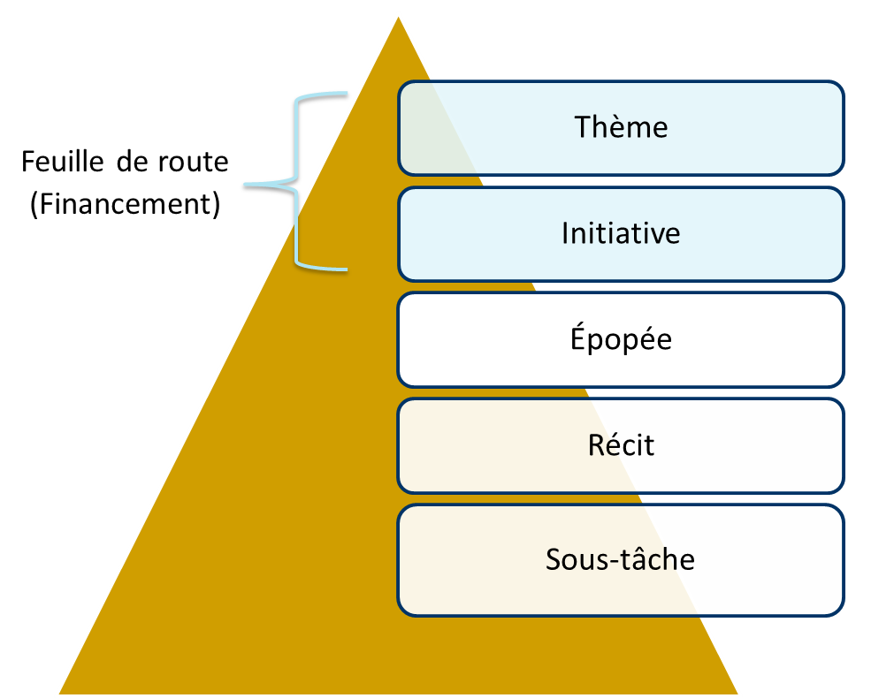
Différents découpages, différents besoins, tous liés au modèle des capacités
Financement des produits
Inventaire de produits du GTN
Portefeuille
Structure de découpage
(Carnet de produits)
Servicenow Permet de calculer les coûts des produits du GTN, d’effectuer des analyses de pérennité, de rationalisation, etc
Vue par Groupe Promoteur
Vue par Dir/DP produit GTN
Capacité d'affaires ou numérique N1 *
Cible moyen terme
15 sous-portefeuille par capacité d’affaires N1 * 4 sous-portefeuille pour les capacités numériques N0 *
Capacité d'affaires ou numérique N2 *
Produit
Portfolio Produit
Regroupement de Produits
Feuille de route
Fin. Produits
PRJ
Modes de livraison et financement
Projet/MNA
PRJ
MNA
* Provient du Modèle de Capacités
Programme **
** Un programme peut contribuer à un ou plusieurs portfolios
** Un programme peut être relié à un Portfolio Produit temporaire et dédié (ex: MSCR)
PRJ

Slide 27
Portfolio Produit – Cas de figure
Financement des produits
Exemple 1: Regroupement dans un Portfolio Produit de produits de plusieurs Capacité d'affaires N2
Regroupement par capacités d’affaires
COMMERCIALISATION
Capacité d'affaires N1
TRANSACTIONS ÉNERGÉTIQUES
Capacité d'affaires N2
Portfolio
Produit
TRANSACTIONS ÉNERGÉTIQUES
Portfolio Produit
SERVICE À LA CLIENTÈLE
Capacité d'affaires N2
MARKETING
Capacité d'affaires N2
VENTES
Capacité d'affaires N2
FACTURATION
Capacité d'affaires N2
Tous les produits
Produit
Produit
Produit
Produit
COMMERCIALISATION CLIENTÈLE
Portfolio Produit
Tous les produits
Exemple 2: Regroupement dans un Portfolio Produit de certains produits de plusieurs Capacités d'affaires N2
Regroupement par capacités d’affaires
INTERVENTIONS TERRAIN
Capacité d'affaires N1
Portefeuille
PLANIFICATION OPÉR.
Capacité d'affaires N2
LOGISTIQUE OPÉR.
Capacité d'affaires N2
RÉALISATION
Capacité d'affaires N2
Végétation
Portfolio Produit
Produit
Produit
Produit
sous-groupe de produits

Slide 28
Lignes directrices | Portfolio Produit
Financement des produits
Le Portfolio Produit doit répondre à certains critères :
Il regroupe un ensemble de produits qui sont interreliés et sous la responsabilité des mêmes équipes
Il contient des produits qui sont associés à une même capacité N1 (affaires ou numérique)
Il est associé à une seule feuille de route et un seul profil de risques produits
Il est sous la responsabilité d’un seul Chef Produits
Il peut avoir plusieurs promoteurs, en autant que chacun des projets et/ou thèmes le composant puissent être associé à un seul promoteur. (si transversal doit être GTN)
Il permet de suivre les deux types de coûts : Transformer et Exploiter
Les Portfolios Produit sont déterminés par les chefs produits, en collaboration avec leurs partenaires d’affaires. (Le découpage est ensuite arbitré par les équipes Portefeuille GTN et de l'Architecture d'Entreprise)
Un chef produits peut être responsable de plus d’un Portfolio Produit
Un Portfolio Produit est associé dans EPM à des PRJ et/ou des MNA et est financé par les modes de financement suivants: Produits, Programmes, Projet/MNA ou une combinaison.

